Slide 1

Виконав студент
Групи Піт-15-3
Мельник Р.О.

Slide 2

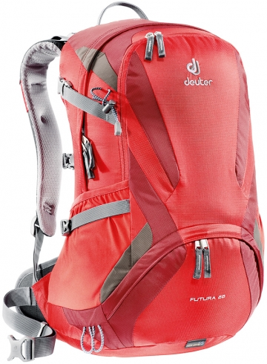
Для тестування я вибрав рюкзак Deuter Futura 28. Досвіду тестування я раніше не мав і не знаю як правильно формалізувати тестування предмету, тому напишу на власний розсуд.
Даний рюкзак використовується для щоденного носіння у місті, поїздок на велосипеді, одноденних виходів у гори чи на природу.

Slide 3

• Подушки спинки і лямок підбито дихаючим м'яким Soft Air Mesh;
• Регульовані лямки;
• Бічні компресійні стропи;
• Практична передня кишеня;
• Еластичні кишені з боків;
• Окремий нижній відсік;
• Відсік для вологого одягу;
• Світловідбиваючі деталі для безпеки;
• Фіксатор для питної трубки;
• Сумісність з питною системою;
• Чохол від дощу.

Slide 4
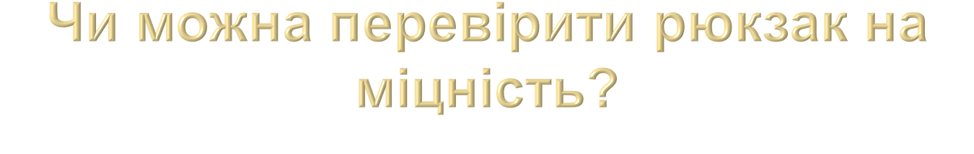
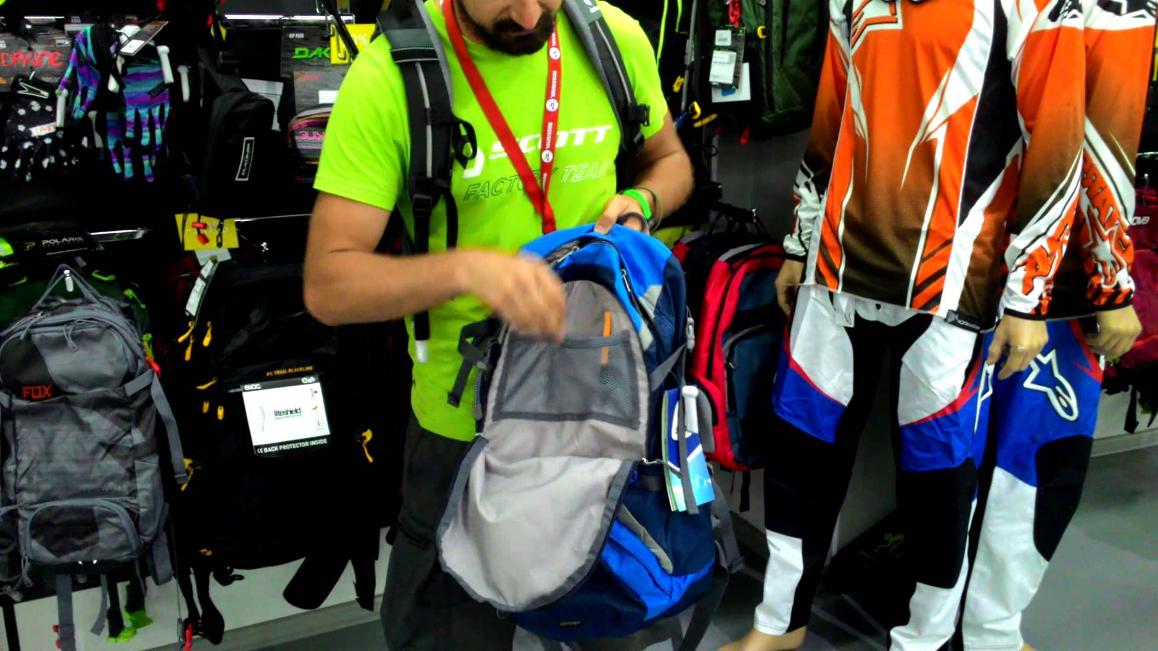
Користувач при бажанні може перевірити рюкзак на міцність.

Slide 5
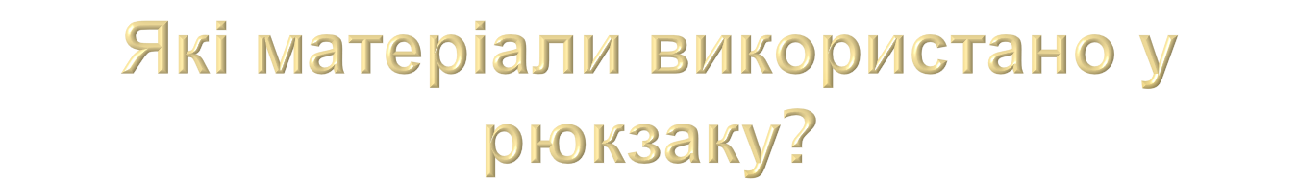


У рюкзаку використано досить тонкі, але відносно міцні матеріали.
Deuter-Super-Polytex - міцна, легка універсальна тканина з ниток 600 den з посиленим ПУ покриттям. Застосовується для зниження ваги рюкзаків, використовуваних в помірних умовах. "Deuter-Super- Polytex BS": проводиться в повній відповідності стандарту Bluesign. За функціональністю і міцності Схожий на Deuter-Super- Polytex.
Polytex. Macro Lite 210 - матеріал нейлону в зносостійке 420 den і 210 den щільності. Спеціальні високої щільності den з поліаміду забезпечує високу стійкість до стирання

Slide 6

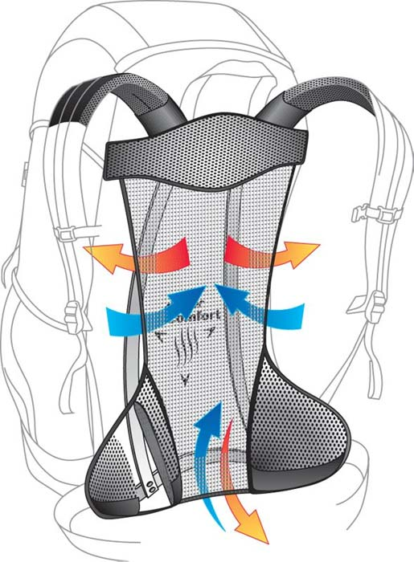
Завдяки системі Aircomfort спина справді дихає і, в результаті, значно сухіша після тривалого фізичного навантаження.

Slide 7

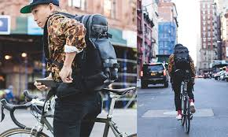
Використовується у системі Aircomfort для контакту із спиною і значно приспособлена до навантажень, наприклад у громадських місцях.

Slide 8

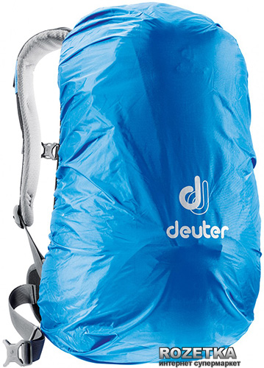
Досить швидко намокає, але рятує захисний чохол від дощу.

Slide 9
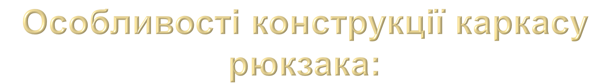
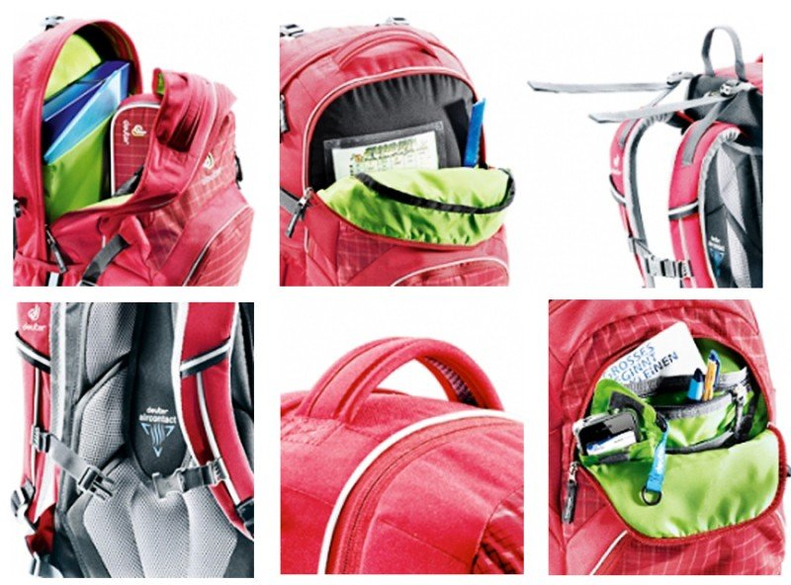
Спричиняються певні незручності при пакуванні.

Slide 10

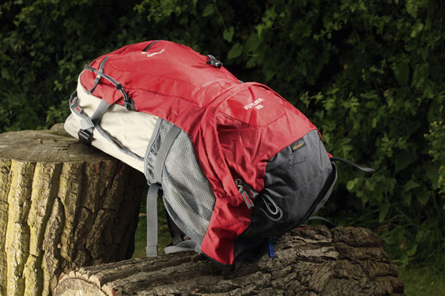
Червоний. Червоний колір надає симпатичного вигляду рюкзаку.

Slide 11

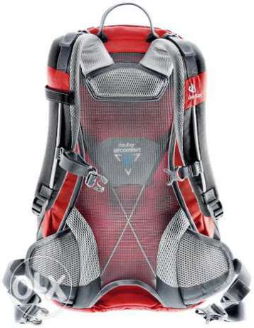
Пояс практичний і дозволяє досить серйозно перенести на нього вагу.

Slide 12

Весь каркас разом із лямками та пояс рюкзака скріплений із мішком, завдяки цьому його можна знімати, що полегшує процес чищення рюкзака.

Slide 13

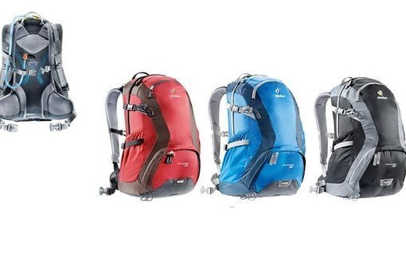
1.3 кг, але ця вага повністю покривається зручністю. Рюкзак дуже хороший і придатний для широкого діапазону використань.

Slide 14

В ході виконання лабораторної роботи я протестував звичайний олівець і дійшов висновку, що він відповідає поставленим до нього мною вимогам.

